Slide 1
Pinterest
Ana Duran
Stephanie Hiyagon
Sandra Solórzano

Slide 2
Proyecto Pinterest
El proyecto se basa en replicar el board de Arabela en Pinterest, para ello utilizaremos el API de Pinterest. Nos servirá para practicar Gulp, Sass, BEM(en nuestro caso), Materialize, jQuery, estructurar por componentes, etc.
Retos del proyecto: Comunicarnos con el API, automatizar con Gulp, utilizar Sass para generar el css, nomenclatura BEM.

Slide 3
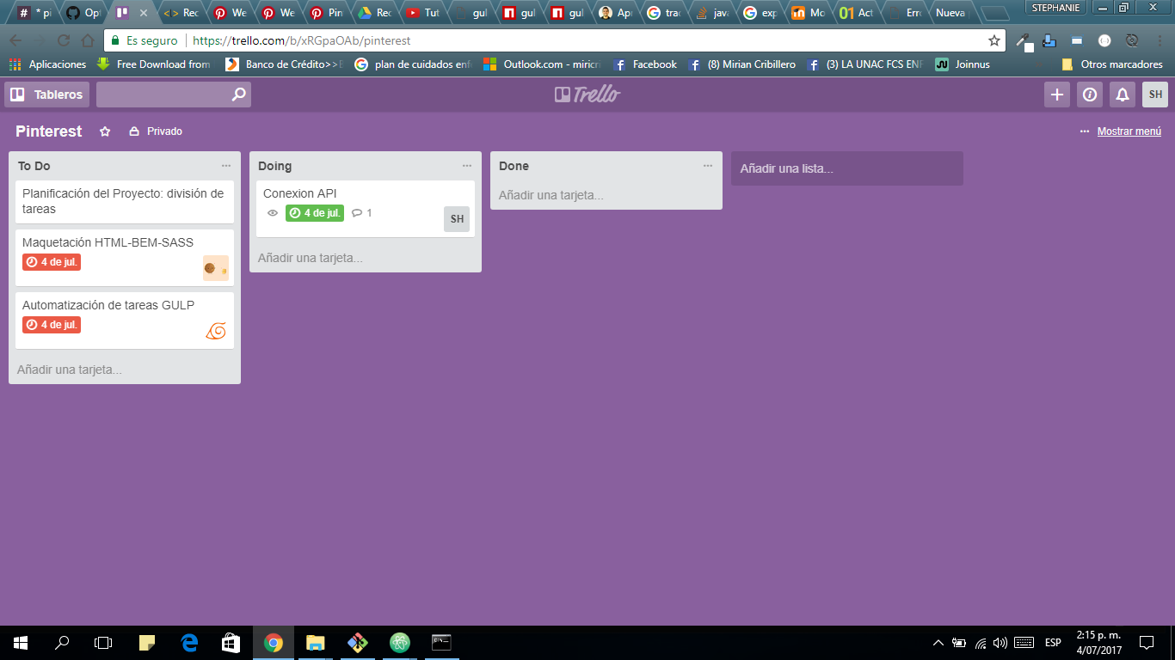
División del trabajo

Slide 4
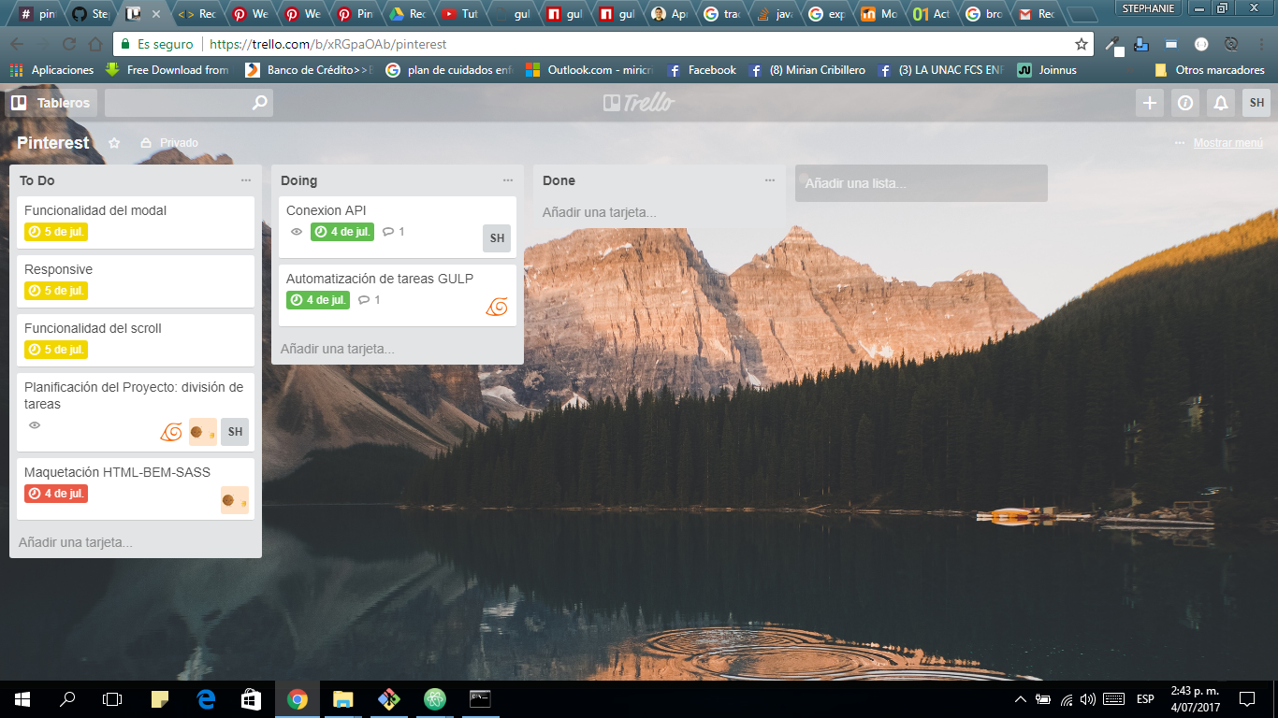

Slide 5
